Slide 1
4.5 谓词公式的前束范式

Slide 2
本讲内容
1、
谓词公式前束范式的定义
2、
谓词公式前束范式的计算

Slide 3
讨论谓词公式的标准形式是很有意义的.
仅讨论谓词公式的前束范式(prenex normal form).
实际上在前束范式的基础上, 可以进一步得出谓词公式的Skolem范式, 进而得出一个谓词公式永真(假)在有限步内可判定的著名结论(Church & Turing).
第<number>页

Slide 4
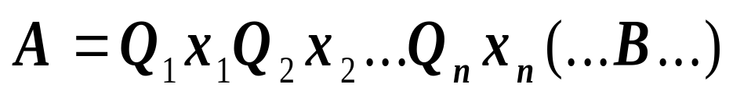
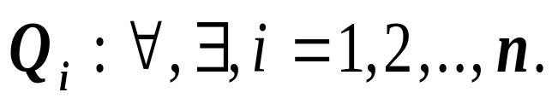
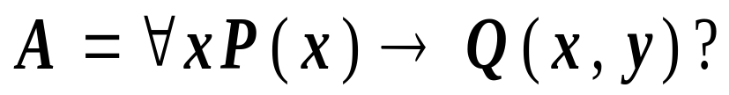
1.谓词公式的前束范式的定义
定义：设A是谓词公式, 若
B中不含量词，直观地理解, 谓词公式的前束范式是将所有量词放在最前面, 去作用整个B.
第<number>页

Slide 5
本讲内容
1、
谓词公式前束范式的定义
2、
谓词公式前束范式的计算

Slide 6
2. 谓词公式的前束范式的计算
前束范式的计算步骤如下:
Step1 将逻辑联结词归约到只含¬, ∧, ∨的谓词公式.
这是因为在要求记住的谓词逻辑等值式中,没有出现除¬, ∧, ∨外的其他联结词.
第<number>页

Slide 7
Step2 使用以下两个等值式将否定联结词往里面移:
(1) ¬∀xA(x)=∃x¬A(x).
(2) ¬∃xA(x)=∀x¬A(x).
Step3 使用等值式将所有量词移到最前面, 必要时使用改名技巧.
第<number>页

Slide 8
例4-15 求∀xA(x) ∧ ∀xB(x)的前束范式.
解：
∀xA(x) ∧ ∀xB(x) = ∀x(A(x) ∧ B(x)).
第<number>页

Slide 9
例4-16 求∀xA(x) →∃xB(x)的前束范式.
解：
∀xA(x) →∃xB(x)
= ¬∀xA(x) ∨∃xB(x)
=∃x¬A(x) ∨∃xB(x)
=∃x(¬A(x) ∨ B(x)).
第<number>页

Slide 10
例4-17 求∃xA(x) ∧ ∃xB(x)的前束范式.
解：
∃xA(x) ∧ ∃xB(x)
= ∃xA(x) ∧ ∃yB(y)
=∃x(A(x) ∧ ∃yB(y))
= ∃x∃y(A(x) ∧ B(y))
第<number>页

Slide 11
直接求∃xA(x) ∧ ∃xB(x)的前束范式没有等值式可用，采用改名的技巧就可以利用等值式得出前束范式, 但要求前束范式中的量词要尽可能地少.
第<number>页

Slide 12
例4-18 求∃xF(y, x) → ∀yG(y)的前束范式.
解：
∃xF(y, x) → ∀yG(y)
= ¬∃xF(y, x) ∨ ∀yG(y)
= ∀x¬F(y, x) ∨ ∀yG(y)
=∀x(¬F(y, x) ∨ ∀yG(y))
= ∀x(¬F(t, x) ∨ ∀yG(y)) (对自由变元y改名)
= ∀x∀y (¬F(t, x) ∨ G(y)).
第<number>页

Slide 13
小结
理解谓词公式前束范式的定义
掌握谓词公式前束范式的计算
第<number>页

Slide 14
TＨＥ ＥＮＤ

